Slide 1
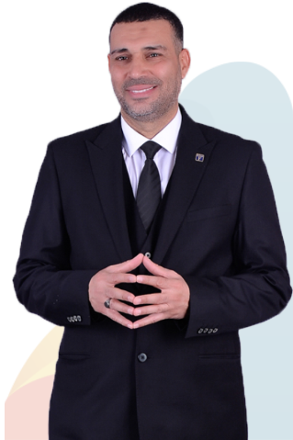
شرقاوي عبد الظاهر شرقاوي خميس الفار | محمد عبدالظاهر شرقاوي الفار | الاسم
الشريك التنفيذي | شريك الخبرة الاستشارية | المسئولية
شهادة خبير ضريبي معتمد مراجع داخلي معتمد لدى هيئة الرقابة المالية عضو مجلس إدارة معتمد لدى هيئة الرقابة المالية عضو مجلس إدارة جمعية المحاسبين والمراجعين المصرية | زميل جمعية المحاسبين والمراجعين المصرية ماجستير محاسبة بكالوريوس المحاسبة ، جامعة القاهرة باحث دكتوراه | المؤهلات
شرقاوي لدية خبرات متعمقة وواسعة في مجال الضرائب والفحص الضريبي للضريبة على شركات الاموال وضريبة الدمغة والضريبة على المرتبات والاجور وما في حكمها بالإضافة الي الضرائب العقارية وضريبة المبيعات والقيمة المضافة حيث عمل سابقا عن انضمامه للمؤسسة 15 عاما بمصلحة الضرائب المصرية منها خمسة اعوام بمصلحة ضرائب. | مراقب مالي رئيسي سابق في وزارة المالية الامارتية. محمد له خبرات واسعة ومتعمقة في عمليات مراجعة البنوك والمؤسسات المالية بما في ذلك الخدمات الاستشارية حيث عمل بمجال الاستشارات لمدة 12 عاما منها 8 سنوات في دولة الامارات العربية المتحدة اسس مجموعة اكتفتي للاستشارات المالية بدولة الامارات العربية المتحدة | الخبرات السابقة
عمل كشريك مسئول عن عمليات فحص ضريبي هامة لبنك الاسكان والتعمير وبنك مصر والبنك الاهلي المصري في مجال ضريبة شركات الاموال، ضريبة الدمغة، ضريبة المرتبات وضريبة القيمة المضافة. |  | الخبرات المثيلة

